Slide 1

T
CUAI DLS 스터디 3팀
2024.10.29
발표자 : 윤덕현

Slide 2
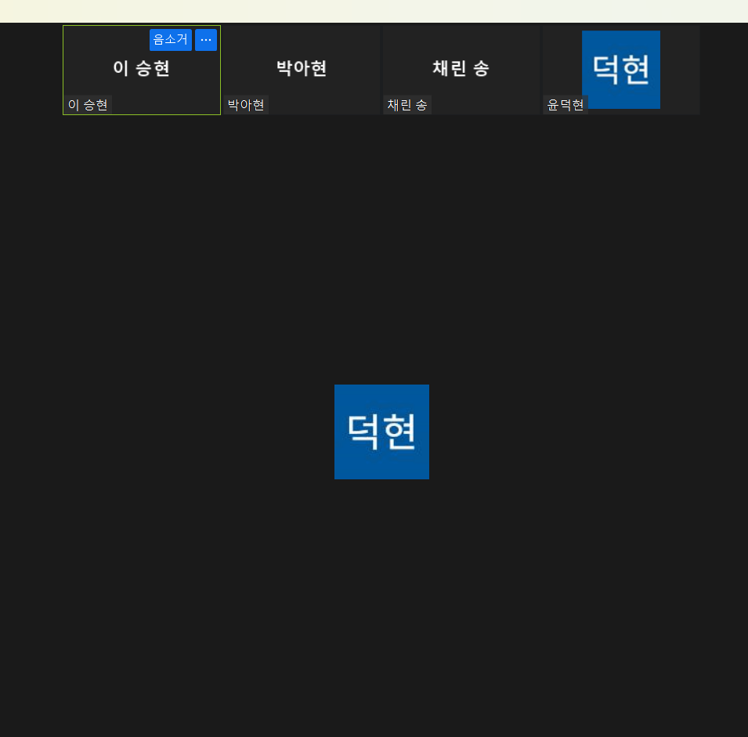
스터디원 소개 및 만남 인증
스터디원 1 : 윤덕현
스터디원 2 : 이승현
스터디원 3 : 박아현
스터디원 4 : 송채린

Slide 3

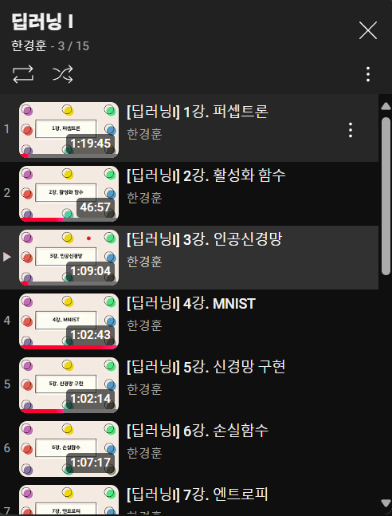
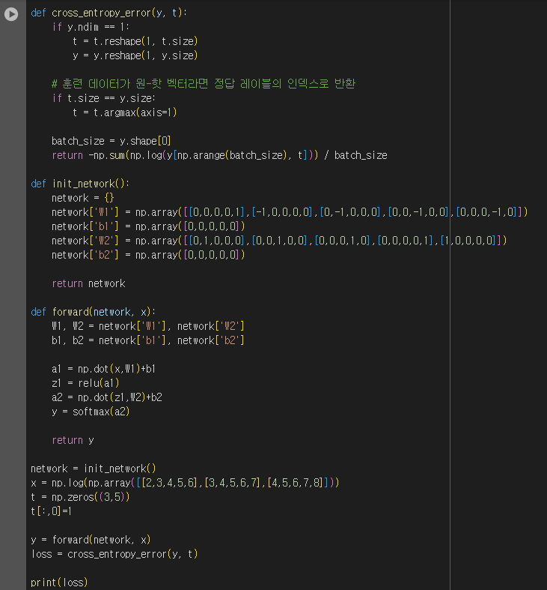
공부 방법

Slide 4

목차
퍼셉트론
신경망
손실 함수
편미분

Slide 5
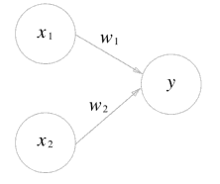

퍼셉트론
Notes:
퍼셉트론은 다수의 신호를 입력으로 받아 하나의 신호를 출력하는 것입니다.
위 그림은 x1, x2 두개의 입력값을 받아 각각 W1, W2라는 가중치를 곱한 다음 임계값 세타값에 따라 0 또는 1의 값을 출력하는 그림입니다.

Slide 6
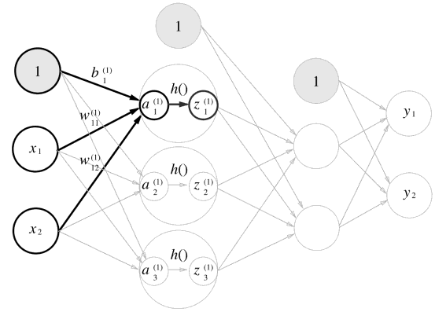
신경망
Notes:
해당 그림은 신경망의 구조입니다.
입력층에서 입력값을 받아 1개 또는 다수의 은닉층을 거친 뒤, 출력층에서 결과값을 반환합니다.
은닉층에서 활성화 함수를 통해 입력 신호의 총합을 출력 신호로 변환하는데 대표적으로 sigmoid, ReLU 등이 있습니다.

Slide 7


손실 함수
오차 제곱합 | 교차 엔트로피 (cross-entropy)
Notes:
손실 함수는 신경망 성능을 나타내는 지표입니다.
오차 제곱합은 가장 많이 쓰이는 기본적인 손실 함수입니다.
교차 엔트로피는 주로 분류 문제에서 사용하는 손실 함수입니다.

Slide 8
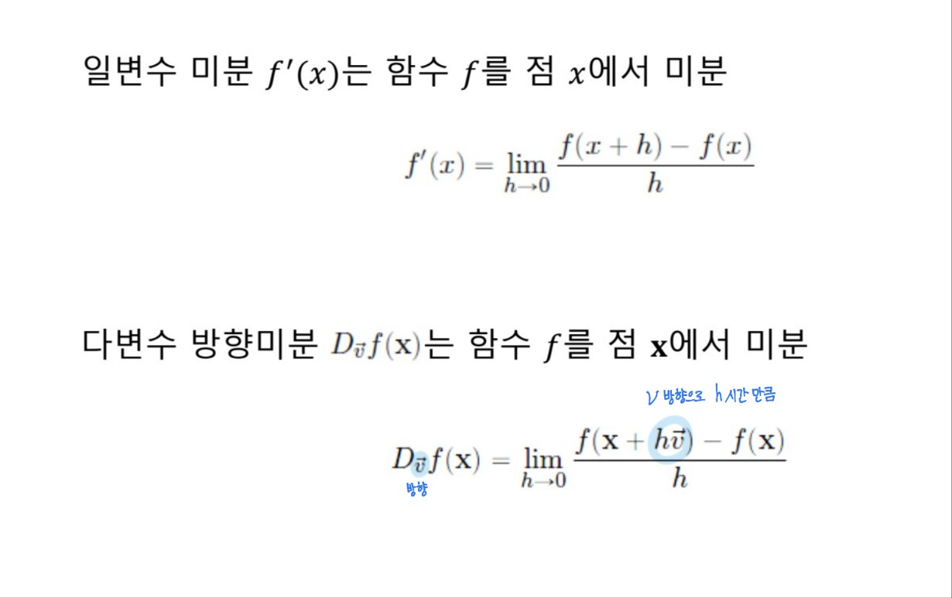
편미분
Notes:
변수가 2개 이상인 함수에 대한 미분이 바로 편미분이다.
한 변수는 고정시킨 상태로 다른 변수에 대한 미분을 진행한다.
아직 편미분까지 진행했지만, 후에 이 편미분을 활용해 경사 하강법, 역전파 계산 등에 대한 학습이 이루어질 예정입니다.

